Slide 1
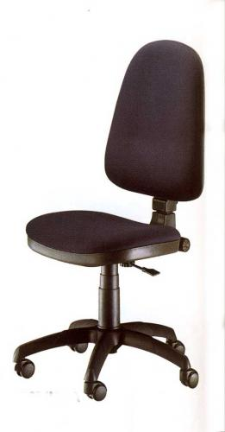
ΚΑΡΕΚΛΑ

Slide 2
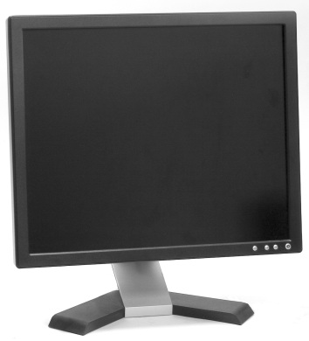
ΟΘΟΝΗ
ΚΑΡΕΚΛΑ

Slide 3
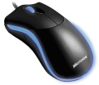
ΟΘΟΝΗ
ΠΟΝΤΙΚΙ
ΚΑΡΕΚΛΑ

Slide 4
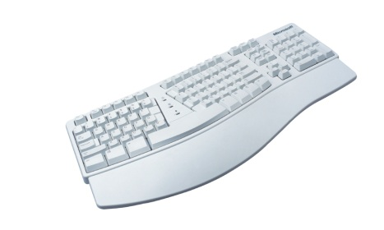
ΟΘΟΝΗ
ΠΟΝΤΙΚΙ
ΠΛΗΚΤΡΟΛΟΓΙΟ
ΚΑΡΕΚΛΑ

Slide 5
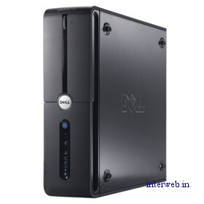
ΟΘΟΝΗ
ΠΟΝΤΙΚΙ
ΠΛΗΚΤΡΟΛΟΓΙΟ
ΚΑΡΕΚΛΑ
ΚΕΝΤΡΙΚΗ ΜΟΝΑΔΑ

Slide 6
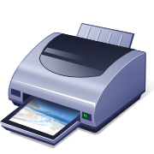
ΟΘΟΝΗ
ΠΟΝΤΙΚΙ
ΕΚΤΥΠΩΤΗΣ
ΠΛΗΚΤΡΟΛΟΓΙΟ
ΚΑΡΕΚΛΑ
ΚΕΝΤΡΙΚΗ ΜΟΝΑΔΑ

Slide 7
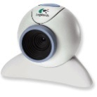
WEB CAMERA
ΟΘΟΝΗ
ΠΟΝΤΙΚΙ
ΕΚΤΥΠΩΤΗΣ
ΠΛΗΚΤΡΟΛΟΓΙΟ
ΚΑΡΕΚΛΑ
ΚΕΝΤΡΙΚΗ ΜΟΝΑΔΑ

